Slide 3
Стихи для вас!

Slide 4
частушки

Slide 6
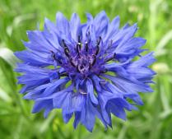
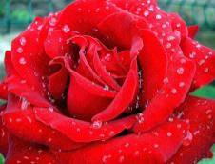
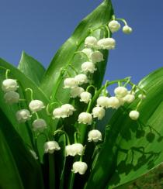
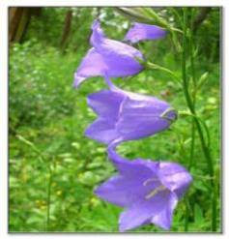
УГАДАЙ ЦВЕТОК

Slide 7
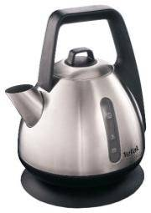
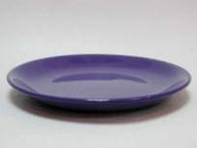
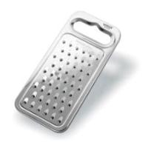
КАКАЯ ТЫ ХОЗЯЙКА?
Я пыхчу, пыхчу, Больше греться не хочу. Крышка громко зазвенела: «Пейте чай, вода вскипела!»
Она бывает глубока. Она бывает мелка. Однако, это не река.
Жёсткая, дырявая, Колючая, корявая. Что ей на спину положат, Всё она тотчас изгложет.

Slide 8
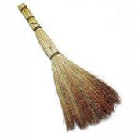
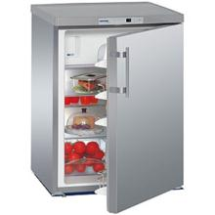
КАКАЯ ТЫ ХОЗЯЙКА?
Ей набили мясом рот, И она его жуёт, Жуёт, жуёт и не глотает – В тарелку отправляет.
Коротышка подпоясан По квартире ходит плясом. Пустился вприсядку – Сгрёб мусор в охапку.
Дом без окон и закрыт,
А внутри холодный.
Если рядом кто сидит,
Значит, тот голодный.

Slide 9
ДОСКАЖИ ПОСЛОВИЦУ
При солнышке светло,
при матери добро.
Нет милее дружка,
чем родная матушка.
Птица рада весне,
а младенец – матери.
Материнская ласка
конца не знает.

Slide 10
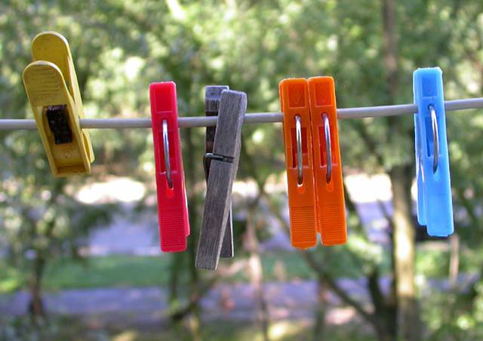
КТО БЫСТРЕЕ?

Slide 12
С праздником, дорогие женщины!

Slide 14
Счастья! Здоровья!

